Slide 1
MULHER SOLTE O VERBO
UNEB 2023

Slide 2
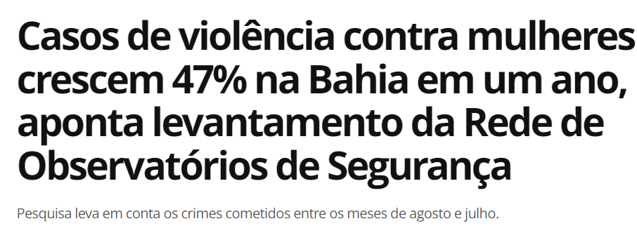
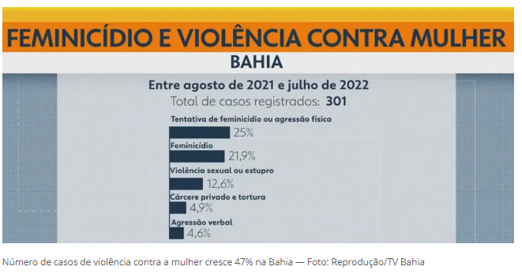
Cenário atual

Slide 3
O QUE É?
Consiste em um amplo movimento de diálogo, debate, discussão e reflexões sobre MULHERES que coaduna-se com o objetivo de fortalecer as pautas e as lutas feministas em defesa dos direitos conquistados até então como também à busca daqueles no horizonte a serem efetivados

Slide 4
Como nasceu?
A origem deu-se no interior da universidade (UNEB)através da PROEX. Em sua primeira edição (2013)constituindo-se em um espaço da crítica, da construção coletiva, do aprofundamento teórico, da proposição de ações que vieram contribuir nas edições subsequentes ( 2018 e 2020) na perspectiva do empoderamento feminino na sociedade. Com a característica de um evento bianual, as rodas de conversas contaram com a participação ativa de estudantes, técnicas, professoras, mulheres dos movimentos sociais e comunitários de Salvador.

Slide 5
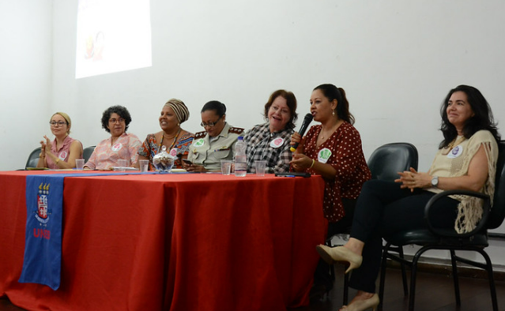
26/03/2013
13/11/2018
25/11/2020

Slide 6
Como funciona?
O público convidado participa “soltando o verbo”, expressando seus anseios, pensamentos, opiniões em espaço democrático, livre e aberto para intervenções sobre a temática eleita para a edição. As mulheres convidadas para a roda de conversa, diferente de mesas redondas em que apenas as palestrantes tem voz, essas realizam suas falas após a participação efetiva daquelas que se inscreveram e trouxeram suas contribuições e questões enquanto publico.

Slide 7
O que se espera com esse movimento?
Tocar em assuntos, temas por vezes não dialogados no cotidiano e que são de interesse das mulheres, constituir grupos de diálogos permanentes sobre mulher e sociedade, compartilhar resultados de pesquisas realizadas na universidade, denunciar formas de violências, racismos, sexismos e machismos, fortalecer vínculos de confiança e respeito mútuo em coletividade.
Ampliar o movimento para a capilaridade unebiana a ser assumido pelas mulheres que compõem a universidade ( reitora, vice-reitora, pró-reitoras, assessoras, gerentes, diretoras, secretárias,estudantes, técnicas, analistas etc...)

Slide 8
SUGESTÕES de temas para realização das ” RODAS DE CONVERSAS: MULHER SOLTE O VERBO 2023”
Violência baseada em gênero/violência contra a mulher
Justiça e direitos econômicos/disparidades nos cargos e remunerações
Autonomia corporal, saúde e direitos sexuais e reprodutivos /violência obstetrícia.
Ação feminista pela justiça climática
Tecnologia e inovação para a igualdade de gênero
Movimentos feministas e liderança
Feminicídio/Lesbocídio
Feminismo negro e racismo

Slide 9
Mulher e política
Mulher trans e identidade
Cyberfeminismo
Violências Simbólicas
Mulher na Gestão
Valorização do Magistério: PROFESSORAS
Masculinidades e assédio
Desromantização da rotina/A guerreira quer descansar

Slide 10
Convite
“Vamos marcar o março mulher com ampla participação. Defina a data, organize a roda com convidadas, divulgue amplamente, convide a todas a “soltarem o verbo” e vamos juntas fortalecer o nosso ser/estar MULHER em sociedade”
Adriana Marmori -Reitora

Slide 11
IDENTIDADE VISUAL

